Slide 1
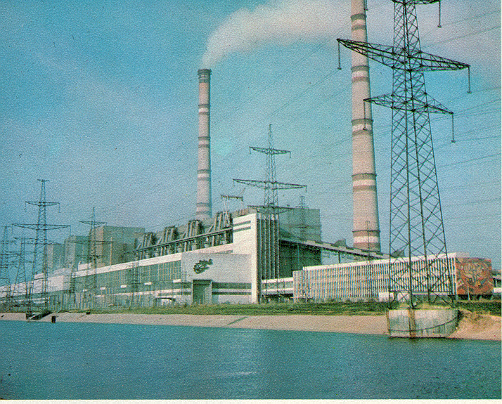
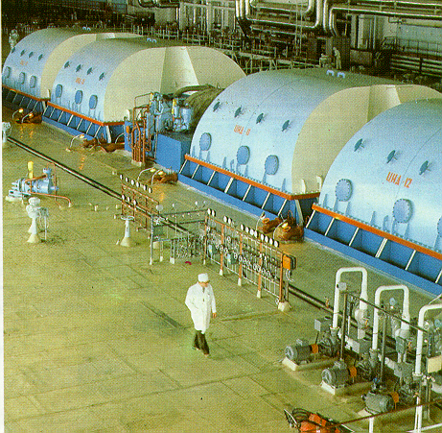

Развитие отечественной
газотурбинной энергетики
ОАО «ВТИ» Г.Г. Ольховский
2018

Slide 2
Структура тепловой энергетики РФ
Конденсационные ТЭС
Теплофикационные (ТЭЦ)
Парогазовые установки разных типов всего ∼25 000 МВт
Энергоблоки | К1200 | К800 | К500 | К300 | К200 | Прочие | Всего
Их число | 1 | 16 | 6 | 73 | 84 | 64 | −
Общая мощность, МВт | 1200 | 12860 | 29680 | 21730 | 16850 | 5010 | 60630
Тип энергоустановки | Т-250 | ТЭЦ-130 | ТЭЦ-90 | Прочие | Всего
Их число | 21 | 600 | − | − | −
Общая мощность, МВт | 5230 | 47990 | 9840 | 249 | 65550

Slide 3
Годовые показатели
Расход природного газа 5,6⋅10⁹ кДж
Расход угля 1,9⋅10⁹ кДж
Выработка электроэнергии 493⋅10⁶ кВт⋅ч
Расход топлива на выработку электроэнергии 5,455⋅10⁹ кДж
Удельный расход тепла 11065 кДж/ кВт⋅ч
Средний КПД 32,5 %
Эти показатели находившиеся 40-50 лет назад на высшем мировом уровне, существенно уступают достигнутым в зарубежной энергетике промышленно развитых стран и Китая.

Slide 4
Оборудование паровых ТЭС спроектировано 50 и более лет назад.
Оно не отвечает современным требованиям по тепловой экономичности, маневренности, автоматизации, воздействию на окружающую среду, ремонтным затратам и т. д. Экономика страны несет большие потери из-за перерасходов топлива и других затрат.
Парковый ресурс уже выработало 90 млн. кВт мощностей; до 2025 г.
к ним добавятся ещё 30 млн. кВт. Это оборудование работоспособно, его ресурс может быть продлен.
Но никакая «модернизация» не может поднять его до перспективного уровня.
Необходимо техническое перевооружение ТЭС с заменой оборудования общей мощностью 80-100 млн кВт в течение 10-15 лет.
Готовить эту замену надо было уже много лет назад.

Slide 5
Ввод в последние годы около 30 млн. кВт газотурбинных и парогазовых мощностей – не всегда наиболее совершенных – и выработка на них в 2016 г. 23 % общего от ТЭС количества электроэнергии со средним КПД 53 % привел к уменьшению среднего по отрасли удельного расхода условного топлива на 19 г/кВт⋅ч и экономии 5,4 млрд. рублей.

Slide 6
Надо в ближайшее время принять решение о техническом перевооружении работающих на природном газе ТЭС на базе отечественного оборудования, разработать и последовательно осуществлять необходимую для этого программу работ, создать систему управления ею и обеспечить ресурсами.
Наиболее тяжелыми являются задачи создания ГТУ и ПГУ большой мощности (ГТУ ∼ 500 МВт)

Slide 7
Показатели наиболее мощных энергетических ГТУ и ПГУ
Параметры и показатели |  |  | Поколение ГТУ
 |  |  | F | H (J, HL)
Мощность ГТУ, МВт |  |  | 290-385 | 450-564
КПД ГТУ, % |  |  | 38,6-41,9 | 41,5-44
Степень повышения давления |  |  | 16,9-21,0 | 20-25
Расход воздуха, кг/с |  |  | 670-750 | 860-1022
Температура отработавших газов, °С |  |  | 590-640 | 615-680
ПГУ с 1 ГТУ | Мощность, МВт | ПГУ паровой турбины | 410-565 139-187 | 660-825 230-290
 | КПД ПГУ, % |  | 58,5-62,0 | 61,0-64,0
ПГУ с 2 ГТУ | Мощность, МВт | ПГУ паровой турбины | 820-1135 272-376 | 1320-1640 435-580
 | КПД ПГУ, % |  | 58,5-62,2 | 61,0-64,2

Slide 8
В РФ под Санкт-Петербургом на совместном с фирмой Сименс (ФРГ) предприятии имеется производство ГТУ мощностью 185 МВт с большой степенью локализации. Разрабатывать альтернативную ГТУ близкой мощности вряд ли целесообразно. Там же производятся узлы ГТУ мощностью 329 МВт.
- В Рыбинске производится оригинальная ГТУ мощностью 110 МВт. Надо продемонстрировать её работоспособность и выпускать серийно для техперевооружения ТЭЦ. Возможно поэтапное совершенствование конструкции с повышением мощности до 130 МВт и КПД до 37 %.
На другом предприятии в Рыбинске, совместном с фирмой «Дженерал Электрик» (США) комплектуются ГТУ мощностью 80 МВт.
В благоприятных условиях для техперевооружения ТЭЦ потребуются сотни ГТУ мощностью от 60 до 200 МВт. Нужно чтобы наши ГТУ были лучше и дешевле иностранных. Надо экспортировать их!
ГТУ мощностью 16 и 25 МВт выпускаются в РФ на базе авиадвигателей.
Проработаны такие ГТУ мощностью до 40 МВт. Их надо освоить и широко применять.
- ГТУ по лицензии фирмы «Дженерал Электрик» мощностью 16 и 32 МВт, которые могут использоваться на электростанциях, выпускает в Санкт-Петербурге компания
РЭП-Холдинг.

Slide 9
- найти руководителя проекта (масштаб Курчатова, Королева, …);
- создать КБ, объединяющее авиадвигателе- и энергомашиностроительных специалистов (Рыбинск, Калуга, Поволжье, …);
- задействовать в Программе все имеющиеся в стране научно-технические силы: отраслевые НИИ, РАН, ВУЗ’ы, производителей оборудования, потребителей;
- создать, прежде всего, сертифицированное производство турбинных лопаток для ремонтов уже имеющихся в РФ и оснащения перспективных ГТУ
с намерением поставлять лопатки мировым разработчикам ГТУ;
- создать соответственно оснащенный выпускающий завод (дооснастить имеющийся);
срок реализации с освоением головного образца около 10 лет.
Работы должны быть жестко спланированы и выполняться под контролем и с помощью государства.

Slide 10
Для дальнейшего нормального развития отечественной газотурбинной теплоэнергетики необходимо:
- организовать координированную работу научно-технических
и промышленных организаций под руководством и контролем Министерств;
- возложить на хозяйствующие компании ответственность за научно-технический прогресс в сфере их деятельности;
- разработать предложения по корректировке действующего законодательства и нормативных актов для стимулирования научно-технического прогресса в стране и, в частности, в электроэнергетике и осуществить их.

Slide 11
Обеспечить жизнедеятельность отечественных отраслевых научно-технических организаций (исследовательских, наладочных, проектных) путем контроля управляющих действий владельцев и прямых заданий
на выполнение работ.
Обязать владельцев привести юридический статус таких организаций
в соответствие с характером их деятельности и использовать для оценки
их работы критерии, соответствующие их задачам.
Изменить принцип торговли научно-техническими услугами, исключив выбор исполнителя по критерию минимальной стоимости.

Slide 12
Благодарю за внимание !

